Slide 1
Réunion publique
Tournefeuille
19 novembre 2018

Slide 2
Lors de la réunion du 13 novembre, le président de Toulouse Métropole a clairement exprimé le (son) choix de confier à des opérateurs privés la gestion de l’eau (à Véolia) et de l’assainissement (à Suez).
Ce choix porte sur des sommes très importantes :
- 570 millions d’euros pour l’eau,
- 650 millions d’euros pour l’assainissement,
soit plus d’un milliard 200 cent millions d’euros sur 12 ans.
Ce budget n’est pas issu de l’impôt mais représente la totalité des sommes qui seront facturés par les opérateurs aux habitants de la Métropole (le budget de ce service public s’équilibre par ses recettes propres : « Tout l’argent de l’eau va à l’eau »).
Ce n’est donc pas le budget de la Métropole.
Le président de la Métropole, qui est aussi maire de Toulouse, n’a jamais été mandaté par les électeurs pour mener à bien cet engagement de privatiser la gestion du service public de l’eau et de l’assainissement

Slide 3
Ce choix de la DSP relève d’un déni de démocratie. Le président de Toulouse Métropole ne manque pas d’air en évoquant un « débat citoyen intense » alors que depuis plus d’un an, le seul débat qu’il a organisé, dans la précipitation, est celui du 13 novembre, soit 2 jours avant sa décision.
Pour l’essentiel (en dehors surtout du CODEV), le débat a été le fait de notre Collectif, notamment par de multiples réunions publiques, des dizaines de milliers de tracts d’information, des rencontres avec les maires et/ou les conseils municipaux, etc.
Toute la démarche de la Métropole est marquée par un manque total de transparence et une volonté de dissimulation pour empêcher tout implication citoyenne et l’assistance d’experts indépendants.
Le parfait exemple en est celui de la non communication du DCE remis aux entreprises, obligeant le collectif et des citoyens à saisir la CADA. Ce qui nous a fait perdre des mois dans la contestation de la démarche.
Il a fallu un argumentaire (bidon) de 6 pages du cabinet Neveu et Associés pour justifier cette non communication du DCE alors que le tableau d’accessibilité à ce type de documents est en bonne place sur le site internet de la CADA. C’est la preuve que nous avons des AMO « aux ordres »

Slide 4
A l’heure qu’il est, les élus, pas plus que les citoyen.ne.s, ne peuvent se faire une idée objective, en dehors des tarifs, des éléments concrets résultant de la négociation avec Veolia et Suez. Ce nécessaire éclairage implique non seulement de connaître le rapport d’analyse des offres ainsi que les contrats de délégation avec annexes qui seront soumis au vote du 13 décembre, mais aussi le contenu de l’étude portant sur la régie.
Le collectif Ô Toulouse s’étonne aussi d’un différentiel de tarifs avec la régie de 17,5%, cas contraire aux situations généralement constatées. Cela révèle, peut-être, de la concurrence entre les deux entreprises, mais pose aussi question sur le fait que, si Veolia et Suez ont défendu avec acharnement leurs intérêts, il n’y avait aucune instance (élus, association, cabinet d’expertise) prenant en charge la défense de la régie avec au moins autant de conviction qu’ont pu le faire Veolia et Suez pour leurs propres intérêts.
Il y a donc une asymétrie notable dans le traitement des deux hypothèses de gestion de ce service public.
Il est tout à fait possible, sans paranoïa particulière, de soupçonner le groupement d’assistance à maîtrise d’ouvrage de conflit d’intérêt sachant que les membres de celui-ci sont prestataires de service auprès des opérateurs qui ont remis des offres.

Slide 5
La différence annoncée entre gestion en régie et gestion en DSP est de 0,51€ / m3 ; soit 17,3% ! De plus, il faut avoir en tête que la gestion déléguée génère des surcoûts structurels que nous avons estimés, sur la base des informations en notre possession, à plus de 100 millions d’euros sur la durée de la délégation (voir le calcul page suivante).

Slide 6
L’analyse des rares documents mis à disposition des élus permet de constater que les AMO ont pris en compte qu’une régie ne serait pas redevable de la CET (450 K€ par an - soit 5,4 M€ sur 12 ans) et de l’impôt sur les sociétés - IS
==> en DSP (source : comptes Véolia 2017), le montant de l’IS est de 0,83% du CA ; une simple règle de 3 conduit à estimer (de manière acrobatique…) le montant de l’IS à environ 9,7 M€ sur la durée de la délégation. Ajoutés aux 5,4 M€ de la CET, ce sont environ 15 M€ que n’aurait pas à payer une régie. Si on ajoute les 4% (« contractuels ») de bénéfice après impôt (49 M€) et les 3% (« contractuels ») de frais de siège (37 M€), cela fait un surcoût de 101 M€ pour la DSP (8,3% du CA ; ) par rapport à la régie. Un gros handicap de la DSP si on veut bien être objectif...
Il nous a été annoncé un effort des délégataires sur les frais de siège et les bénéfices… Admettons. Mais de là à gommer cette différence, qui représente, pour 43 millions de m3 par an, 0,18 € par m3, il y a un pas qu’il semble difficile de franchir.
Donc, les délégataires seraient capables de faire un prix inférieur de 0,51 € / m3 à la régie tout en absorbant un surcoût « structurel » du mode de gestion de 0,18 € ; soit au total 0,69 € (23,4% !). Qui peut croire à cette fadaise !?

Slide 7
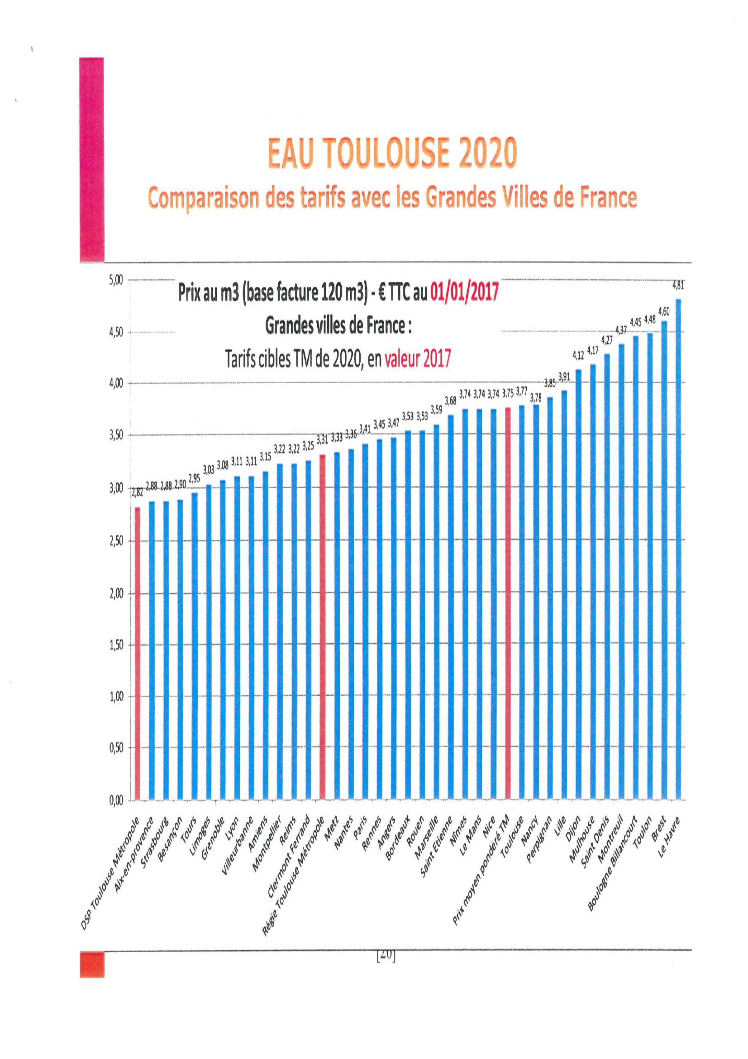
Comment justifier le fait que l’eau en régie soit annoncée à 3,31 € (valeur 2017) en régie pour Toulouse alors qu’elle est à 2,90 € à Besançon (en régie publique aussi) ?
La volonté de ne rien communiquer sur la méthode de calcul ayant conduit à estimer le prix de l’eau en régie ne peut nous empêcher de penser à un bidonnage des chiffres pour défavoriser la régie.

Slide 8
Nous exigeons que les éléments technico-économiques ayant permis de comparer les modes de gestion nous soient communiqués.
En particulier les bilans et comptes de résultats des candidats à la délégation et ceux de la régie pour pouvoir effectuer une comparaison « ligne à ligne » permettant de pointer les postes où il y a des différences notables.
Nous contestons donc globalement la démarche suivie reposant sur un biais méthodologique qui a consisté à mettre sur le même plan la gestion déléguée et la gestion publique en gommant les différences notables entre ces deux modes de gestion ; que ces différences soient économiques, financières ou bien en terme de transparence et de contrôle citoyen sur le service.
Les possibilités de recours existent.
Et il faut déjà envisager de remettre en cause le choix de la gestion déléguée dans l’hypothèse d’un basculement politique en 2020.
L’EAU, NOUS LA BUVONS, NOUS LA PAYONS !
NOUS AVONS LE DROIT DE SAVOIR !
Jeudi 22 novembre à 12H rassemblement Métro Jean Jaurès pour obtenir les documents qui ont conduit JL Moudenc à faire son choix

Slide 9
Merci pour votre attention

